Slide 1


House Price Analysis
Statistics for Business
pacmann.io
© 2022 – Pacmann AI

Slide 2
Outline
Introduction
Dataset
Statistical Test
Regression Model
Conclusion and Recommendation
References

Slide 3
Introduction
Notes:
Transisi antar outline

Slide 4
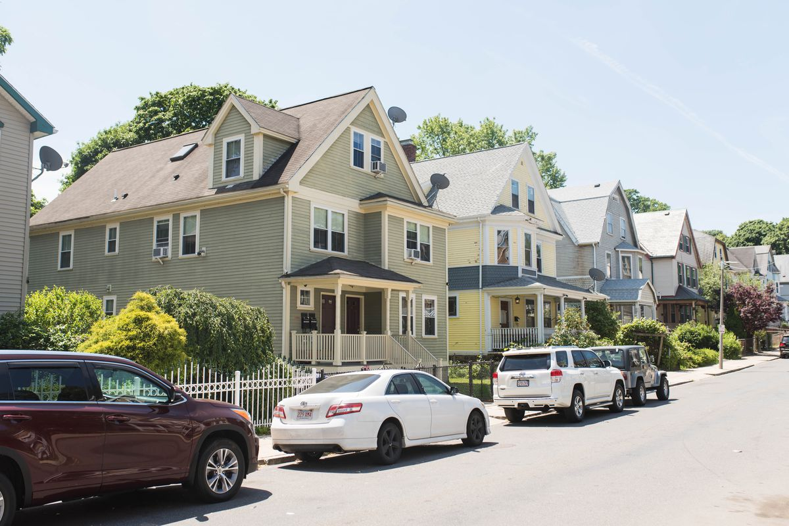
Introduction
Dewasa ini, kita kesulitan untuk menentukan harga rumah
Penyebab : kita tidak tahu variable apa saja yang memengaruhi harga rumah
Akibatnya :
Mendapatkan rumah dengan overprice/underprice
Penjual : Tidak tahu memaksimalkan harga jual rumah
Pembeli : Tidak bisa merencanakan keuangan untuk mendapatkan rumah impiannya

Slide 5
Introduction
Solusi :
Membuat Analisa terkait variable apa saja yang memengaruhi harga rumah
Membuat model yang dapat memprediksi harga rumah
Manfaat bagi penjual:
untuk menghindari harga yang terlampau murah
membuat action agar dapat menaikkan harga jual rumahnya
Manfaat bagi pembeli:
untuk menghindari harga yang terlampau mahal
membuat perencanaan keuangan yang sesuai dengan kriteria hunian impiannya

Slide 6
Dataset
Notes:
Transisi antar outline

Slide 7
Dataset
Dataset yang digunakan adalah data historis penjualan rumah (545 baris, 12 variable predictor, 1 variable outcome)
variable
area : luas tanah [1650 13290]
bedrooms : jumlah kamar tidur [1-6]
bathrooms : jumlah kamar mandi [1-4]
stories : jumlah lantai [1-4]
mainroad : apakah terkoneksi dengan jalan utama atau tidak [yes,no]
guestroom : apakah terdapat ruang tamu atau tidak [yes,no]
basement : apakah terdapat basement atau tidak [yes,no]
waterheating : apakah terdapat pemanas air atau tidak [yes,no]
airconditioning : apakah terdapat AC atau tidak [yes,no]
parking : jumlah tempat parkit [1-3]
prefarea : merupakan area potensial (preferensi banyak orang) atau tidak [yes,no]
furnishingstatus : status furniture atau perabotan dalam rumah [furnished, semi-furnished, unfurnished]
variable outcome :
price : harga rumah dalam USD

Slide 8
Problem
Menjawab pertanyaan
Variabel manakah pada data yang mempunyai pengaruh terhadap harga rumah?
Manakah yang lebih tinggi harganya, rumah yang berada pada jalan utama atau tidak?
Manakah yang lebih tinggi harganya, rumah yang memiliki ruang tamu atau tidak?
Manakah yang lebih tinggi harganya, rumah yang memiliki basement atau tidak?
Manakah yang lebih tinggi harganya, rumah yang memiliki pemanas air atau tidak?
Manakah yang lebih tinggi harganya, rumah yang memiliki AC atau tidak?
Bagaimana kesimpulan dan rekomendasinya?

Slide 9
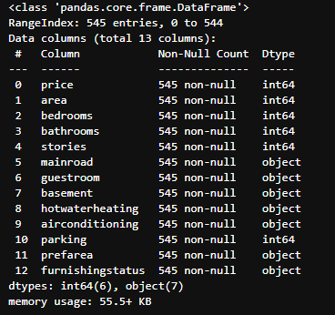
Cek Variable
Tidak terdapat missing value
Tidak terdapat data duplikat

Slide 10
EDA
Untuk membangkitkan asumsi pada data kita yang nantinya kita buktikan dengan uji statistik

Slide 11
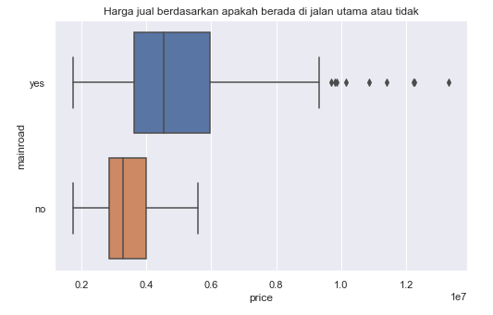
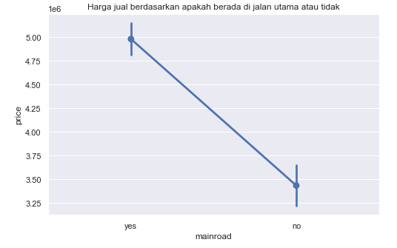
EDA variable Mainroads
Rata-rata harga rumah yang terhubung dengan jalan utama lebih tinggi daripada yang tidak terhubung dengan jalan utama

Slide 12
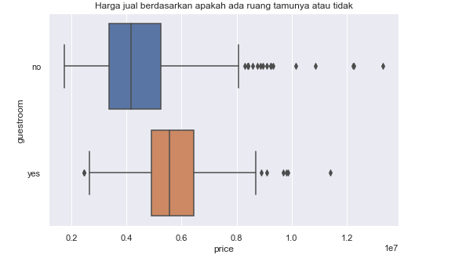
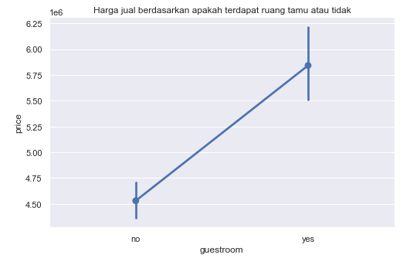
EDA variable Guestroom
Rata-rata harga rumah yang memiliki ruang tamu lebih tinggi daripada yang tidak memiliki dengan ruang tamu

Slide 13
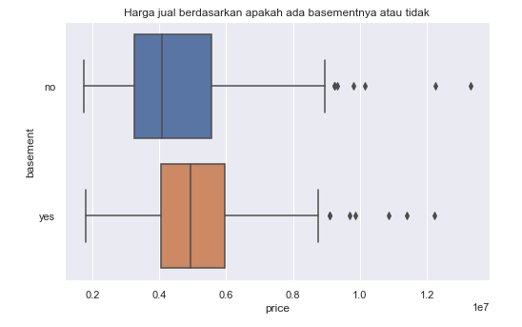
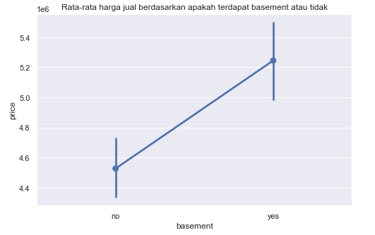
EDA variable Basement
Rata-rata harga rumah yang memiliki basement lebih tinggi daripada yang tidak memiliki dengan basement

Slide 14
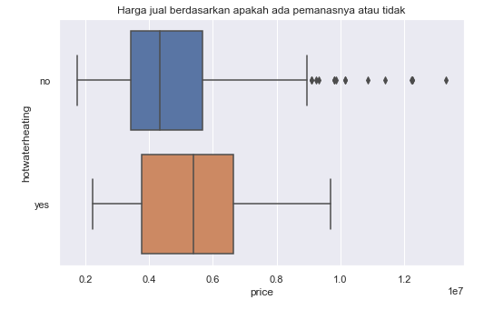
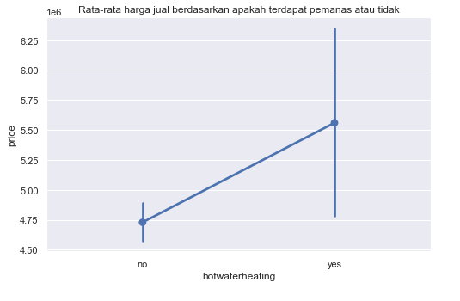
EDA variable Waterheating
Rata-rata harga rumah yang memiliki pemanas air lebih tinggi daripada yang tidak memiliki dengan pemanas air

Slide 15
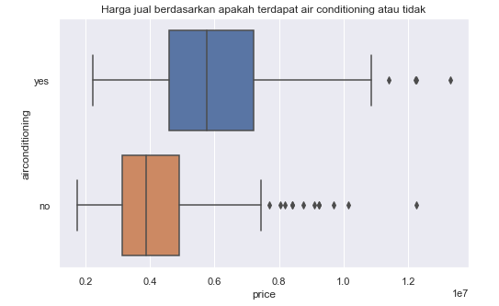
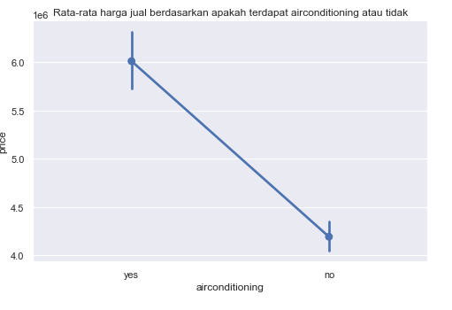
EDA variable AC
Rata-rata harga rumah yang memiliki AC lebih tinggi daripada yang tidak memiliki dengan AC

Slide 16
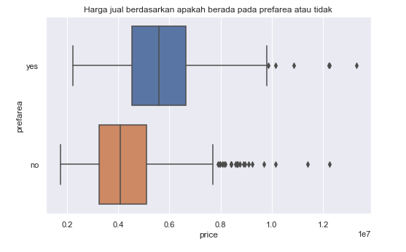
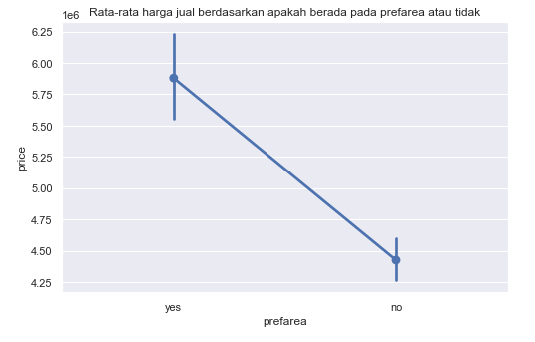
EDA variable Prefarea
Rata-rata harga rumah yang berlokasi di prefarea lebih tinggi daripada yang tidak berlokasi di prefarea

Slide 17
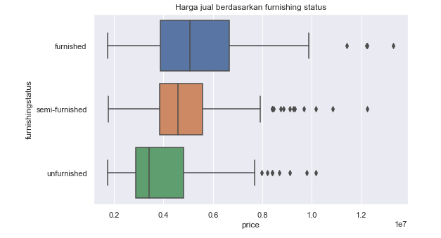
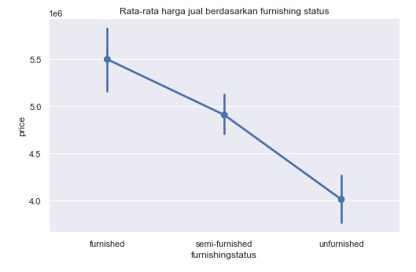
EDA variable Prefarea
Terdapat perbedaan rata-rata harga rumah yang furnished, semi-furnished, dan unfurnished

Slide 18
Statistical Test
Notes:
Transisi antar outline

Slide 19
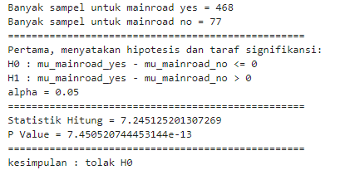
T-Test 2 Sample Mainroads
H0 : rata-rata harga rumah yang terhubung dengan jalan utama <= rata-rata harga rumah yang tidak terhubung dengan jalan utama
H1 : rata-rata harga rumah yang terhubung dengan jalan utama > rata-rata harga rumah yang tidak terhubung dengan jalan utama
Kesimpulan:
Tolak H0 : Rata-rata harga rumah yang terhubung dengan jalan utama lebih tinggi dari pada yang tidak terhubung dengan jalan utama

Slide 20
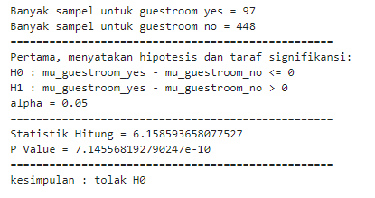
T-Test 2 Sample Guestroom
H0 : rata-rata harga rumah yang memiliki ruang tamu <= rata-rata harga rumah yang tidak memiliki ruang tamu
H1 : rata-rata harga rumah yang memiliki ruang tamu > rata-rata harga rumah yang tidak memiliki ruang tamu
Kesimpulan:
Tolak H0 : Rata-rata harga rumah yang memiliki ruang tamu lebih tinggi dari pada yang tidak memiliki ruang tamu

Slide 21
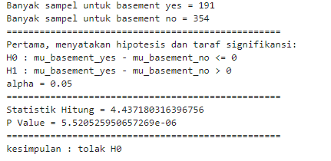
T-Test 2 Sample Basement
H0 : rata-rata harga rumah yang memiliki basement <= rata-rata harga rumah yang tidak memiliki basement
H1 : rata-rata harga rumah yang memiliki basement > rata-rata harga rumah yang tidak memiliki basement
Kesimpulan:
Tolak H0 : Rata-rata harga rumah yang memiliki basement lebih tinggi dari pada yang tidak memiliki basement

Slide 22
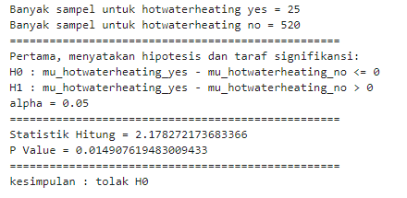
T-Test 2 Sample Hotwaterheating
H0 : rata-rata harga rumah yang memiliki pemanas air <= rata-rata harga rumah yang tidak memiliki pemanas air
H1 : rata-rata harga rumah yang memiliki pemanas air > rata-rata harga rumah yang tidak memiliki pemanas air
Kesimpulan:
Tolak H0 : Rata-rata harga rumah yang memiliki pemanas air lebih tinggi dari pada yang tidak memiliki pemanas air

Slide 23
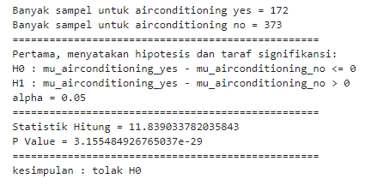
T-Test 2 Sample AC
H0 : rata-rata harga rumah yang memiliki AC <= rata-rata harga rumah yang tidak memiliki AC
H1 : rata-rata harga rumah yang memiliki AC > rata-rata harga rumah yang tidak memiliki AC
Kesimpulan:
Tolak H0 : Rata-rata harga rumah yang memiliki AC lebih tinggi dari pada yang tidak memiliki AC

Slide 24
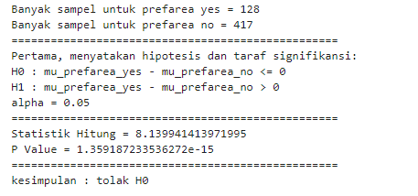
T-Test 2 Sample Prefarea
H0 : rata-rata harga rumah yang berlokasi di prefarea <= rata-rata harga rumah yang tidak berlokasi di prefarea
H1 : rata-rata harga rumah yang berlokasi di prefarea > rata-rata harga rumah yang tidak berlokasi di prefarea
Kesimpulan:
Tolak H0 : Rata-rata harga rumah yang berlokasi di prefarea lebih tinggi dari pada yang tidak berlokasi di prefarea

Slide 25
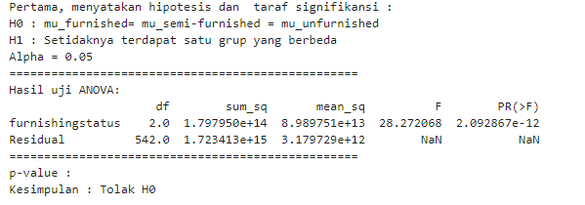
Anova pada Variable Furnishing Status
H0 : Rata-rata harga pada rumah yang furnished == rata-rata harga rumah yang semi-furnished == rata-rata harga rumah yang unfurnished
H1 : Setidaknya terdapat satu grup yang berbeda
Kesimpulan:
Tolak H0 : terdapat perbedaan rata -rata harga rumah yang signifikan dengan perbedaan furnishing statusnya

Slide 26
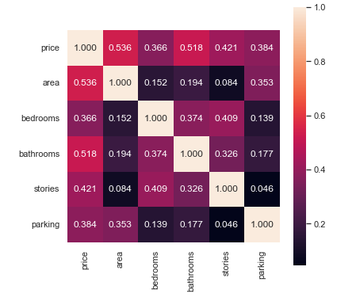
Korelasi Variable Numerik
Setiap variable memiliki korelasi positif terhadap price
Antar variable tidak ada yang korelasi cukup besar yang menyebabkan multikoleniaritas

Slide 27
Regression Model
Notes:
Transisi antar outline

Slide 28
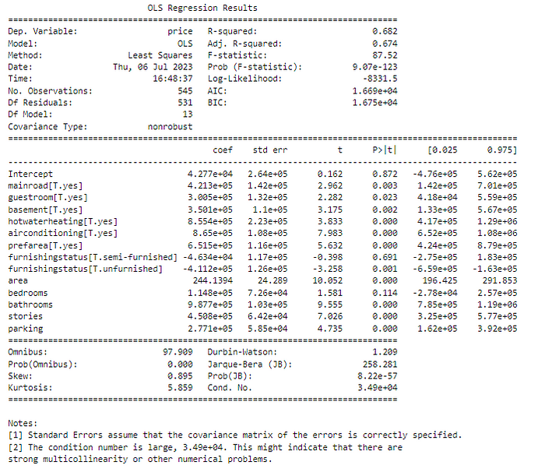
Building Linear Model
Linear regression dengan menggunakan variable :
price ~ area + bedrooms + bathrooms + stories + mainroad + guestroom + basement + hotwaterheating + airconditioning + parking + prefarea + furnishingstatus
Dari hasil di atas, pada uji F-test, nilai F-Statistics kurang dari 0.05, sehingga dapat disimpulkan bahwa model kita sudah cukup bagus/layak pakai.
Pada nilai uji T, variable bedrooms memiliki nilai lebih dari 0.05, sehingga variable bedrooms kurang signifikan terhadap model.
Nilai R-squared nya adalah 0.682 di mana hal ini dapat disimpulkan bahwa variable penyusunnya menggambarkan model sebesar 68.2 %.

Slide 29
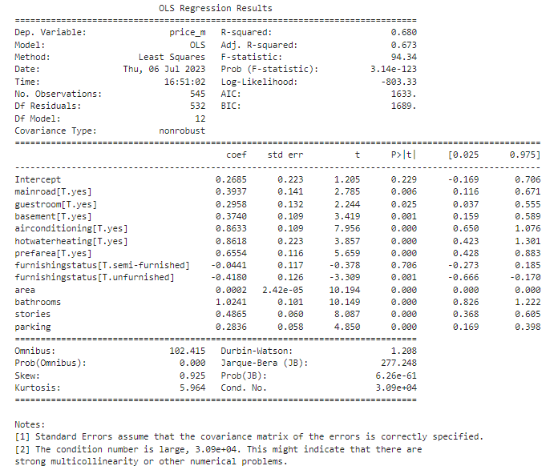
Building Linear Model
Agar lebih mudah diinterpretasikan, kita bagi harganya dengan 1000000. Lalu, kita hapus variable bedrooms karena memiliki p-value > dari 0.05.
Pada model tersebut, didapatkan nilai R-squared 0.680 yang artinya variasi variable bebas yang digunakan cukup dapat digunakan untuk menjelaskan model kita.

Slide 30
Interpretasi
Pada variable mainroads, jika variable lain berada pada level yang sama, maka harga rumah yang berada pada jalan utama akan lebih tinggi 0.3937 juta USD dari pada yang tidak berada pada jalan utama
Pada variable guestroom, jika variable lain berada pada level yang sama, maka harga rumah yang memiliki ruang tamu akan lebih tinggi 0.2958 juta USD dari pada yang tidak memiliki ruang tamu
Pada variable airconditioning, jika variable lain berada pada level yang sama, maka harga rumah yang memiliki AC akan lebih tinggi 0.8633 juta USD dari pada yang tidak memiliki AC
Pada variable hotwaterheating, jika variable lain berada pada level yang sama, maka harga rumah yang memiliki pemanas air akan lebih tinggi 0.8633 juta USD dari pada yang tidak memiliki pemanas air
Pada variable prefarea, jika jika variable lain berada pada level yang sama, maka harga rumah yang berada di lokasi prefarea akan lebih tinggi 0.6554 juta USD dari pada yang tidak memiliki pemanas air
Jika variable lain berada pada level yang sama, maka harga rumah yang semi furnished akan lebih rendah 0.041 juta USD dari pada yang furnished.
Jika variable lain berada pada level yang sama, maka harga rumah yang unfurnished akan lebih rendah 0.418 juta USD dari pada yang furnished
Jika variable lain berada pada level yang sama, kenaikan luas sebesar 1 m2 juga akan menaikkan rata-rata harga rumah sebesar 0.002 juta USD
Jika variable lain berada pada level yang sama, jika jumlah 1 kamar mandi lebih banyak, akan menaikkan rata-rata harga rumah sebesar 1.02 juta USD
Jika variable lain berada pada level yang sama, jika jumlah jumlah 1 lantai lebih banyak, akan menaikkan rata-rata harga rumah sebesar 0.4865 juta USD
Jika variable lain berada pada level yang sama, jika jumlah terdapat 1 tempat parkir lebih banyak, akan menaikkan rata-rata harga rumah sebesar 0.2836 juta USD

Slide 31
Conclusion and Recommendations
Notes:
Transisi antar outline

Slide 32
Conclusion
Berdasarkan uji-F dan uji-T pada model, model linear regression dapat memprediksi dengan cukup baik dengan nilai R-square 0.68 artinya variasi variable bebas yang digunakan cukup dapat digunakan untuk menjelaskan model kita. Adapun variable yang menentukan harga rumah antara lain : mainroad, guestroom, airconditioning, hotwaterheating, prefarea, furnishedstatus, luas tanah, jumlah kamar mandi, jumlah lantai, dan jumlah tempat parkir
Berdasarkan uji statistik dan model, rata-rata harga rumah yang berada pada jalan utama lebih tinggi daripada yang tidak terhubung dengan jalan utama
Berdasarkan uji statistik dan model, rata-rata harga rumah yang memiliki ruang tamu lebih tinggi daripada yang tidak memiliki ruang tamu
Berdasarkan uji statistik dan model, rata-rata harga rumah yang memiliki basement lebih tinggi daripada yang tidak memiliki basement
Berdasarkan uji statistik dan model, rata-rata harga rumah yang memiliki pemanas air lebih tinggi daripada yang tidak memiliki pemanas air
Berdasarkan uji statistik dan model, rata-rata harga rumah yang memiliki AC lebih tinggi daripada yang tidak memiliki AC
Berdasarkan uji statistik dan model, rata-rata harga rumah yang berlokasi di prefarea lebih tinggi daripada yang tidak berada pada prefarea

Slide 33
Recommendation
Untuk mendapatkan harga rumah, pembeli atau penjual dapat melakukan prediksi dengan memasukkan nilai ke dalam model regresi yang telah dibuat sehingga tidak terjebak pada overprice atau underprice
Untuk jangka pendek, bagi penjual yang ingin menaikkan harga rumah, penjual dapat menambahkan AC, waterheater atau perabotan lainnya agar menjadi rumah dengan kategori furnished
Untuk jangka panjang, bagi penjual yang ingin menaikkan harga rumah dapat dengan cara melakukan renovasi dengan menambahkan ruang tamu, kamar tidur, dan lantai
Bagi pembeli yang ingin membeli dengan harga lebih murah, pembeli dapat mempertimbangkan untuk mencari rumah yang tidak memiliki AC, tidak memiliki pemanas air, dengan luas tanah yang lebih kecil, tidak berada pada jalan utama, tidak memiliki basement, tidak memiliki ruang tamu, jumlah lantai yang lebih sedikit, atau rumah dalam keadaan yang semi-furnished atau unfurnished

Slide 34
Recommendation
Untuk menaikkan performa model, dapat dicoba untuk menggunakan transformasi tambahan (log/resiprokal)
Untuk dapat memberikan prediksi yang lebih baik dan mengurangi overfitting, dapat dicoba untuk menggunakan K-fold cross validation

Slide 35
Reference
Dataset : https://www.kaggle.com/datasets/yasserh/housing-prices-dataset
Modeling House Price Prediction using Regression Analysis and Particle Swarm Optimization Case Study : Malang, East Java, Indonesia

Slide 36
Thank You
Notes:
Transisi antar outline

